Slide 1
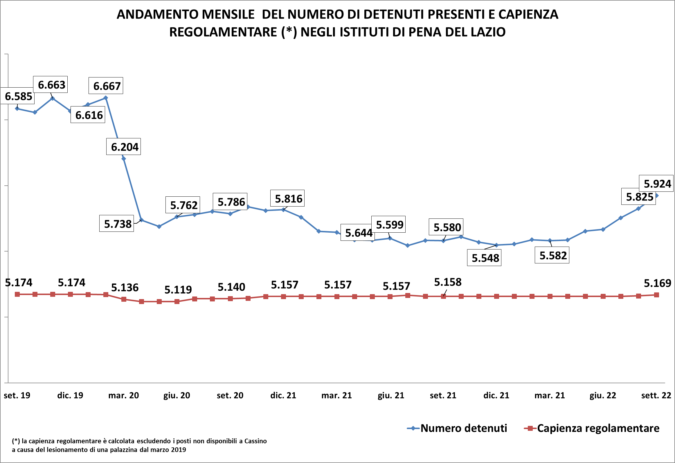
Fonte: elaborazioni di dati DAP

Slide 2
Numero di persone detenute negli Istituti di Pena in Italia
da gennaio 2021 a settembre 2022
Fonte: elaborazioni di dati DAP

Slide 3
Dettaglio dei detenuti presenti negli istituti di pena del Lazio al 30/09/2022
Istituto | Tipo istituto | Capienza Regolamentare | POSTI effettivamente disponili (*) | Detenuti presenti al 30 SETTEMBRE 2022 |  | di cui stranieri
 |  |  |  | Totale | Donne
CASSINO | CC | 203 | 130 | 154 |  | 43
FROSINONE "G. PAGLIEI" | CC | 513 | 441 | 496 |  | 163
PALIANO- | CR | 153 | 150 | 72 | 4 | 5
LATINA | CC | 77 | 73 | 148 | 34 | 47
RIETI "N.C." | CC | 295 | 289 | 303 |  | 157
CIVITAVECCHIA "G. PASSERINI" | CR | 143 | 143 | 58 |  | 19
CIVITAVECCHIA "N.C." | CC | 357 | 311 | 472 | 28 | 227
ROMA "G. STEFANINI" REBIBBIA FEMMINILE | CCF | 271 | 263 | 331 | 331 | 129
ROMA "R. CINOTTI" REBIBBIA N.C.1 | CC | 1.155 | 1.154 | 1.450 |  | 492
ROMA "REBIBBIA TERZA CASA" | CC | 163 | 99 | 73 |  | 14
ROMA "REBIBBIA" | CR | 445 | 317 | 286 |  | 55
ROMA "REGINA COELI" | CC | 615 | 615 | 1019 |  | 534
VELLETRI - | CC | 412 | 401 | 511 |  | 162
VITERBO "N.C." | CC | 440 | 404 | 551 |  | 183
TOTALE |  | 5.169 | 4.717 | 5.924 | 397 | 2.230
(*) i posti effettivamente disponibili degli istituti del Lazio sono calcolati in base all’ultimo aggiornamento disponibile delle schede di trasparenza degli istituti consultabili sul sito del Ministero della Giustizia
Fonte: elaborazioni di dati DAP

Slide 4
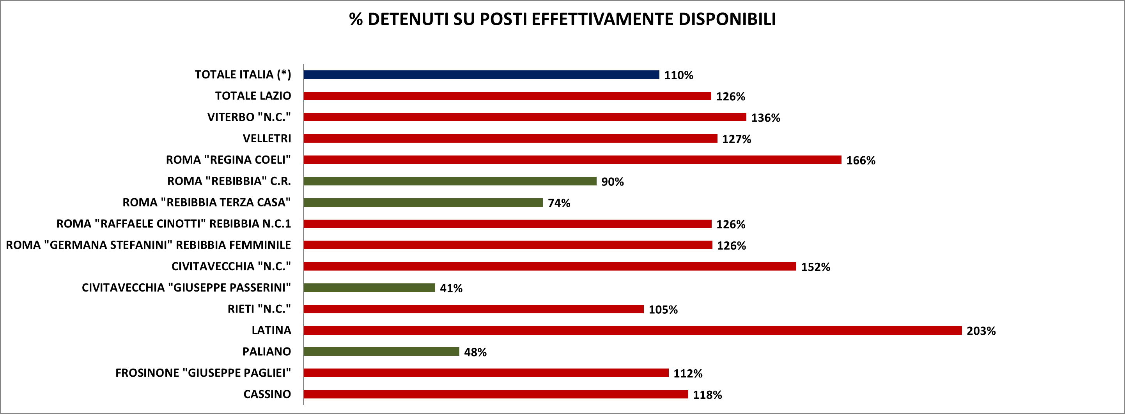
Tasso di affollamento negli istituti di pena del Lazio calcolato sul totale dei posti effettivamente disponibili al 30 settembre 2022
(*) i posti effettivamente disponibili degli istituti del Lazio sono calcolati in base all’ultimo aggiornamento disponibile delle schede di trasparenza degli istituti consultabili sul sito del Ministero della Giustizia
(**) il tasso di affollamento in Italia è calcolato in base alla capienza regolamentare dichiarata dal DAP
Fonte: elaborazioni di dati DAP

Slide 5
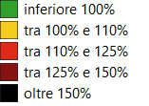
Tasso affollamento per regione e numero di detenuti presenti negli Istituti di pena d’Italia al 30 settembre 2022
Fonte: elaborazioni di dati DAP

Slide 6
Detenuti per Posizione Giuridica In Italia e nel Lazio al 30 settembre 2022
Fonte: elaborazioni di dati DAP

Slide 7
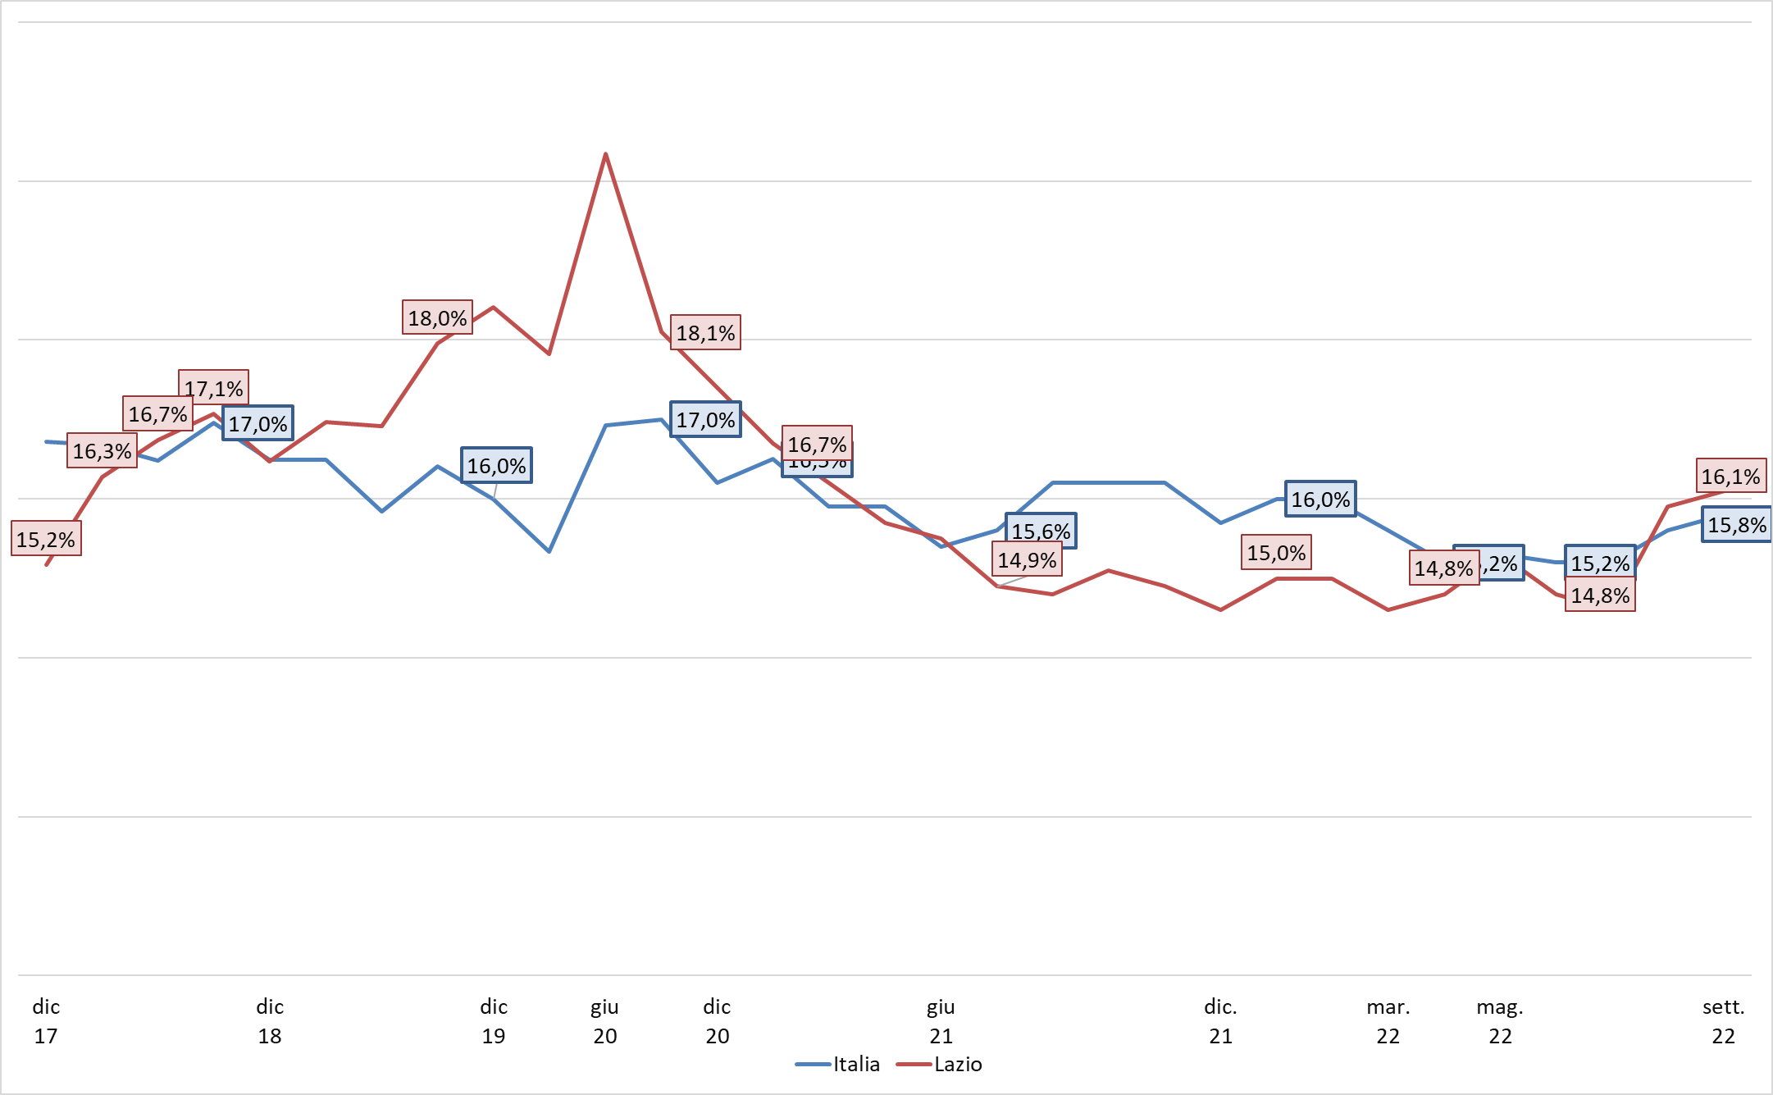
Percentuali di detenuti in attesa di primo giudizio in Italia e nel Lazio da dicembre 2017 a settembre 2022
Fonte: elaborazioni di dati DAP

Slide 8
Detenuti per Nazionalità In Italia e nel Lazio al 30 settembre 2022
Fonte: elaborazioni di dati DAP

Slide 9
Detenuti per Genere in Italia e nel Lazio al 30 settembre 2022
Fonte: elaborazioni di dati DAP

Slide 10
Detenute madri con figli al seguito presenti negli Istituti di Pena in Italia al 30 settembre 2022
Regione | Istituto | Italiane |  | Straniere |  | Totale
di | di
detenzione | detenzione | Presenti | Figli al seguito | Presenti | Figli al seguito | Presenti | Figli al seguito
CAMPANIA | LAURO ICAM | 7 | 7 | 5 | 6 | 12 | 13
LAZIO | ROMA"G. STEFANINI" REBIBBIA FEMMINILE CCF | 3 | 3 | 2 | 3 | 5 | 6
LOMBARDIA | MILANO"F. DI CATALDO" SAN VITTORE CCF | 1 | 1 | 2 | 2 | 3 | 3
PIEMONTE | TORINO"G. LORUSSO L. CUTUGNO" LE VALLETTE CC | 0 | 0 | 3 | 3 | 3 | 3
PUGLIA | LECCE"N.C." CC | 1 | 1 | 0 | 0 | 1 | 1
Totale |  | 12 | 12 | 12 | 14 | 24 | 26
Fonte: elaborazioni di dati DAP

